Slide 1

Pronóstico del precio semanal para Bancolombia (CIB) por medio de ChatGPT 3.5
Juan Sebastian Moncada Aguilar

Slide 2
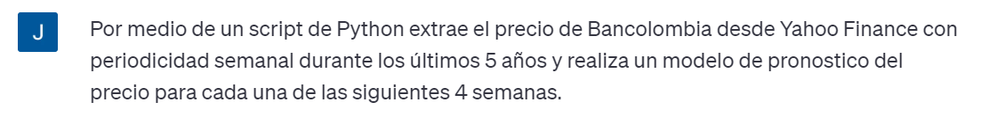
Prompt

Slide 3
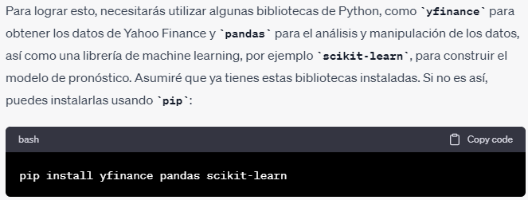
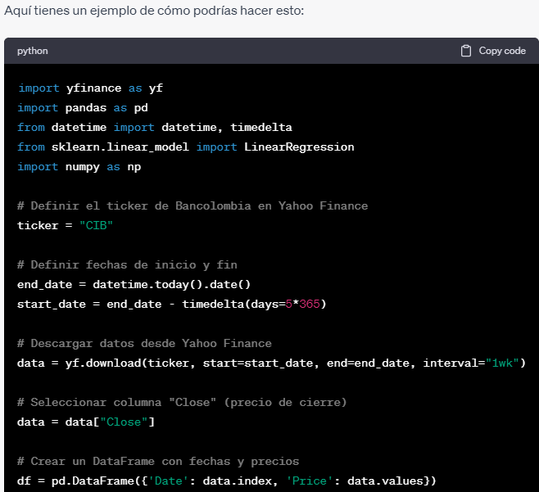
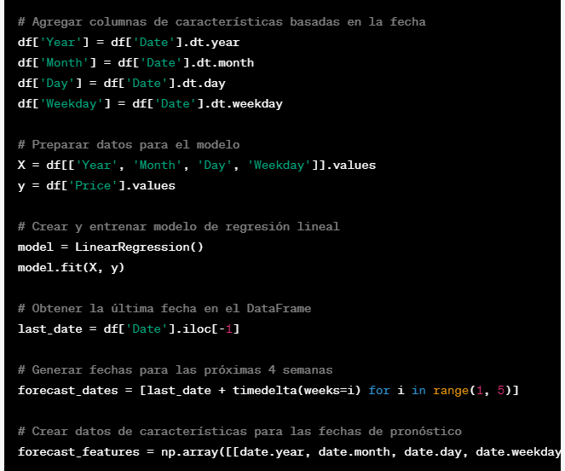
Resultados ChatGPT

Slide 4
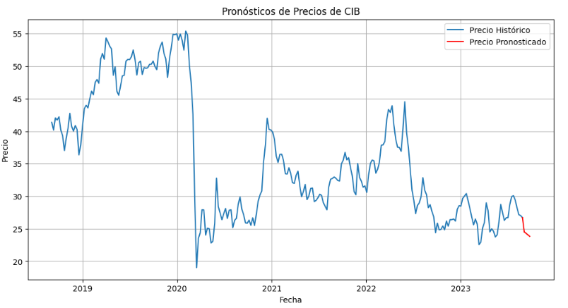
Validación de los resultados
De acuerdo con el gráfico, se observa una alta volatilidad en el precio promedio semanal de Bancolombia, esto es de esperar sabiendo que se trata de una acción transada en bolsa. Se destaca que el pronóstico obtenido del modelo indica que la tendencia a la baja se mantendrá durante las siguientes 4 semanas, llegando a un mínimo de 23.82USD por acción.

Slide 5
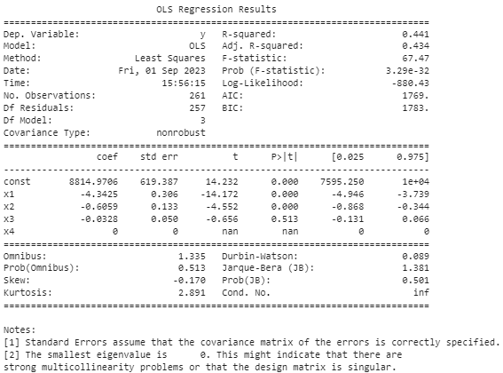
Validación de los resultados
Se observa que el coeficiente de determinación del modelo es de 0.441, lo cual indica que las variables independientes explican en un 44,1% el comportamiento del precio promedio semanal de Bancolombia.
Las variables Day y Weekday no son significativas, es decir, no tienen un efecto sobre el precio de la acción.
No obstante, hay que resaltar que las variables explicativas (Year, Month, Day, Weekday) podrían estar aportando la misma información al modelo, generando problemas de multicolinealidad.
El estadístico Durbin-Watson es menor a 2, indicando una autocorrelación serial positiva, lo cual indica cierta dependencia entre los errores.

Slide 6
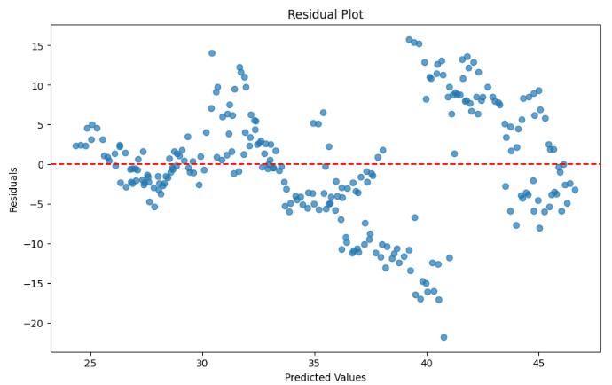
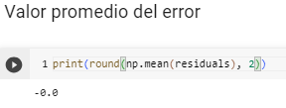
Validación de los resultados
Distribución del error
Se observa que el valor promedio del error tiende a cero, lo cual es acorde con los supuestos de los modelos de MCO.
La gráfica de distribución de los residuos resalta una amplia varianza en los residuos, indicando posibles problemas de heterocedasticidad a pesar de que el valor promedio tiende a cero.

Slide 7


Validación de los resultados
Test de VIF
Test de White
Los resultados del test de White indican que el error presenta problemas de heterocedasticidad, lo cual indica que este no sigue una distribución normal (media cero y varianza constante).
Se observa que los resultados del estadistico VIF para las variables independientes del modelo son mayores a 1, lo cual indica que evidentemente el modelo presenta problemas de multicolinealidad.

Slide 8
Conclusiones
Si bien el modelo es capaz de proporcionar los pronósticos del precio promedio semanal para Bancolombia, los análisis realizados indican que estos pronósticos no son fiables, pues en primer lugar la selección de variables es incorrecta debido a la alta multicolinealidad detectada entre ellas. A partir de allí se detecta una serie de problemas del modelo asociados a la autocorrelación de los errores y heterocedasticidad. El resultado final es un modelo con una significancia global bastante baja (44,1%).
Además, cabe mencionar que la metodología utilizada tampoco es la adecuada, pues las series de tiempo asociadas a las acciones y demás instrumentos del mercado de valores son denominadas como "series explosivas", es decir, que presentan una alta varianza. En consecuencia, la implementación de un modelo ARCH o GARCH, los cuales están diseñados para el pronóstico de series de este tipo, puede llegar a ser más eficiente.
Por último, se destaca que el modelo implementado no fue pre-entrenado, lo cual es una buena práctica en la implementación de modelos con el fin de evitar el sobreajuste.

